Slide 1
CHÀO MỪNG CÁC EM
ĐẾN VỚI BÀI GIẢNG HÔM NAY

Slide 2
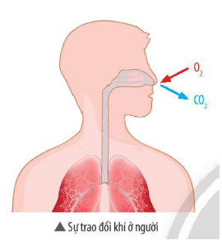
KHỞI ĐỘNG
Cơ thể chúng ta lấy khí oxygen và thải khí carbon dioxide qua những hoạt động nào? Các loại khí này vận chuyển qua các cơ quan của hệ hô hấp như thế nào?

Slide 3
BÀI 27.
TRAO ĐỔI KHÍ Ở SINH VẬT (4 TIẾT)

Slide 4
NỘI DUNG BÀI HỌC
1
2
3
Trao đổi khí ở sinh vật
Trao đổi khí ở thực vật
Trao đổi khí ở động vật

Slide 5
I. Trao đổi khí ở sinh vật
1. Tìm hiểu khái niệm trao đổi khí ở sinh vật
Thảo luận nhóm đôi
C1: Quá trình trao đổi khí ở thực vật, động vật diễn ra vào thời gian nào trong ngày?
C2: Hãy cho biết cơ chế chung của sự trao đổi khí giữa cơ thể với môi trường ngoài?
C3: Nêu vai trò của sự trao đổi khí ở cơ thể sinh vật.
C4: Cho biết mối liên quan giữa sự trao đổi khí và hô hấp tế bào.

Slide 6
C3. Vai trò của sự trao đổi khí: giúp cơ thể trao đổi khí với môi trường bên ngoài.
Động vật: sự trao đổi khí diễn ra trong quá trình hô hấp, cơ thể lấy vào khí oxygen và thải ra môi trường khí carbon dioxide.
Thực vật: trao đổi khí thực hiện trong cả quá trình quang hợp và hô hấp.
Quang hợp: cây lấy vào khí carbon dioxide và thải ra môi trường khí oxygen.
Hô hấp: cây lấy vào khí oxygen và thải ra môi trường khí carbon dioxide.
C1. Quá trình trao đổi khí diễn ra suốt cả ngày, đêm.
C2. Cơ chế chung: khuếch tán. Các phân tử khí di chuyển từ nơi có nồng độ cao đến nơi có nồng độ thấp.
C4. Sự trao đổi khí ở cơ thể giúp sự trao đổi khí ở các tế bào diễn ra.

Slide 7
Hoàn thành phiếu học tập
Hoạt động 1: Tìm hiểu khái niệm trao đổi khí ở sinh vật
Nội dung |  | Thực vật | Động vật
1 | Thời gian diễn ra quá trình trao đổi khí
2 | Cơ chế chung của trao đổi khí giữa cơ thể với môi trường ngoài
3 | Vai trò của sự trao đổi khí đối với cơ thể sinh vật
4 | Mối liên hệ giữa trao đổi khí và hô hấp tế bào

Slide 8
Luyện tập
Hoàn thành bảng thông tin về sự trao đổi khí ở động vật, thực vật trong bảng sau:
Trao đổi khí |  | Khí lấy vào | Khí thải ra
Ở động vật | Hô hấp | ? | ?
Ở thực vật | Quang hợp | ? | ?
 | Hô hấp | ? | ?

Slide 9
Trao đổi khí |  | Khí lấy vào | Khí thải ra
Ở động vật | Hô hấp | Oxygen | Carbon dioxide
Ở thực vật | Quang hợp | Carbon dioxide | Oxygen
 | Hô hấp | Oxygen | Carbon dioxide

Slide 10
KẾT LUẬN
Trao đổi khí là sự trao đổi các chất khí (carbon dioxide và oxygen) giữa cơ thể với môi trường.

Slide 11
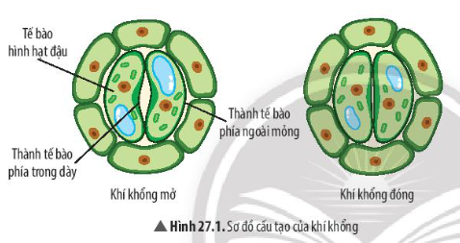
II. Trao đổi khí ở thực vật
1. Cấu tạo và chức năng của khí khổng
Đọc thông tin, thảo luận và trả lời
C5:Khí khổng thường phân bố ở lớp biểu bì mặt trên hay mặt dưới của lá cây?
C6:Quan sát Hình 27.1, mô tả cấu tạo của khí khổng phù hợp với chức năng trao đổi khí ở thực vật

Slide 12
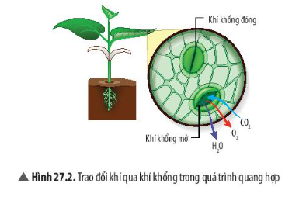
C7:Dựa vào Hình 27.2, hãy cho biết những chất khí nào có thể di chuyển ra, vào qua các khí khổng.
C8: Khí khổng có vai trò gì đối với cây?

Slide 13
CÂU TRẢ LỜI
C6. Cấu tạo của khí khổng: gồm 2 tế bào hình hạt đậu áp sát vào nhau. Các tế bào này có thành trong dày, thành ngoài mỏng.
→ Tạo nên một khe hở (lỗ khí) giữa hai tế bào hạt đậu
C5. Cả lớp biểu bì mặt trên và mặt dưới lá.
Ở cây một lá mầm, khí khổng phân bố ở cả biểu bì mặt trên và mặt dưới của lá.
Ở cây hai lá mầm, khí khổng tập trung chủ yếu ở biểu bì mặt dưới lá.

Slide 14
CÂU TRẢ LỜI
C7. Khí oxygen, carbon dioxide, hơi nước có thể di chuyển ra, vào qua các khí khổng.
C8. Vai trò của khí khổng đối với cây: Giúp trao đổi các loại khí và thoát hơi nước.

Slide 15
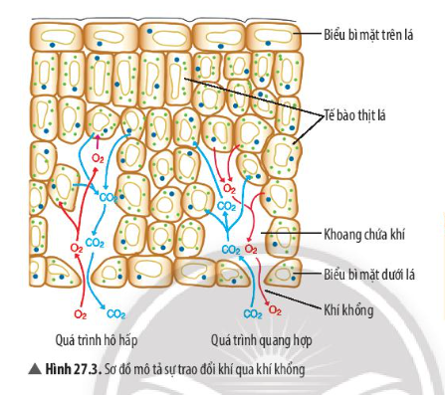
2. Mô tả quá trình trao đổi khí qua khí khổng của lá
Hãy mô tả sự trao đổi khí diễn ra ở lá cây khi cây quang hợp và hô hấp.

Slide 16
Trong quá trình quang hợp: khí carbon dioxide trong không khí di chuyển từ môi trường ngoài vào trong tế bào thịt lá; khí oxygen từ các tế bào thịt lá di chuyển ra ngoài môi trường qua khí không.
Trong quá trình hô hấp: khí oxygen trong không khí di chuyển từ môi trường ngoài vào trong tế bào thịt lá; khí carbon dioxide từ các tế bào thịt lá di chuyển ra ngoài môi trường qua khí khổng.

Slide 17
Luyện tập
Đối với thực vật: Sự trao đổi khí giúp thực vật trao đổi các loại khí giữa cơ thể với môi trường, giúp quá trình trao đổi chất và chuyển hoá năng lượng diễn ra một cách thuận lợi.
Đối với môi trường: Sự trao đổi khí của thực vật góp phần cân bằng hàm lượng khí oxygen và carbon dioxide trong không khí.
Sự trao đổi khí có vai trò gì đối với thực vật và đối với môi trường?

Slide 18
Vận dụng
Vì sao ban đêm không nên để nhiều hoa hoặc cây xanh trong phòng ngủ đóng kín cửa?
Vì sao ban đêm không nên để nhiều hoa hoặc cây xanh trong phòng ngủ đóng kín cửa?
Đối với thực vật: Sự trao đổi khí giúp thực vật trao đổi các loại khí giữa cơ thể với môi trường, giúp quá trình trao đổi chất và chuyển hoá năng lượng diễn ra một cách thuận lợi.
Đối với môi trường: Sự trao đổi khí của thực vật góp phần cân bằng hàm lượng khí oxygen và carbon dioxide trong không khí.

Slide 19
Kết luận
Thực vật trao đổi khí với môi trường chủ yếu qua khí khổng ở lá cây trong quá trình quang hợp và hô hấp
Khí khổng có hai tế bào hình hạt đậu, xếp úp vào nhau tạo ra lỗ khí. Khi khí khổng mở, các loại khí khuếch tán vào và ra khỏi lá.

Slide 20
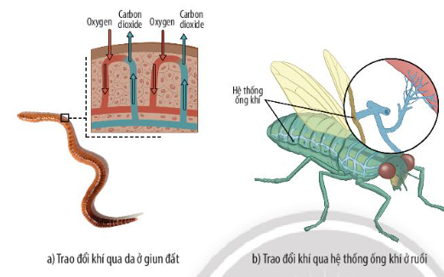
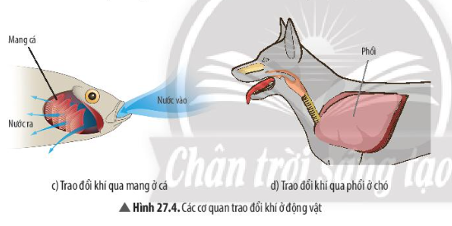
III. Trao đổi khí ở động vật
1. Cơ quan trao đổi khí ở động vật
Thảo luận và trả lời
C10: Kể tên các cơ quan thực hiện trao đổi khí ở động vật.
C11: Quan sát Hình 27.4, hãy cho biết các đại diện: giun đất, ruồi, cá, chó trao đổi khí qua các cơ quan nào.

Slide 21
Câu trả lời 11.
Giun đất: trao đổi khí qua da.
Ruồi: trao đổi khí qua hệ thống ống khí.
Cá: trao đổi khí qua mang.
Chó: trao đổi khí qua phổi.
Câu trả lời 10:
Các cơ quan thực hiện sự trao đổi khí ở động vật: da, hệ thống ống khí, mang, phổi,...
Ở động vật, trao đổi khí giữa cơ thể với môi trường diễn ra ở cơ quan trao đổi khí như bề mặt da, hệ thống ống khí, mang, hoặc phổi.
KẾT LUẬN

Slide 22
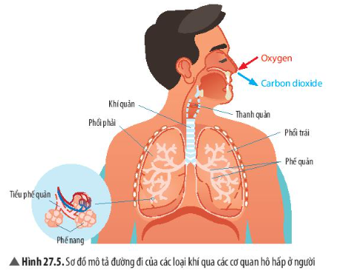
2. Tìm hiểu đường đi của khí qua các cơ quan hô hấp ở người
C12: Quan sát Hình 27.5, hãy:
Nêu tên các cơ quan trong hệ hô hấp ở người.
Mô tả đường đi của khí oxygen và carbon dioxide qua các cơ quan hô hấp ở người
C13: Vì sao khi tập thể dục hoặc vận động mạnh, sự trao đổi khí diễn ra nhanh hơn?
MAY 14
JUN 10

Slide 23
Câu trả lời 12.
Tên các cơ quan trong hệ hô hấp ở người: Khoang mũi, thanh quản, khí quản, phế quản, phổi (phổi trái, phổi phải), tiểu phế quản, phế nang.
Mô tả đường đi của khí oxygen và carbon dioxide qua các cơ quan hô hấp ở người.
Oxygen từ ngoài đi qua khoang mũi khí quản phế quản tiểu phế quản phế nang mao mạch.
Carbon dioxide từ mao mạch phế nang tiểu phế quản phế quản khí quản khoang mũi môi trường ngoài.

Slide 24
Vì sao ban đêm không nên để nhiều hoa hoặc cây xanh trong phòng ngủ đóng kín cửa?
Câu trả lời 13.
Khi tập thể dục hoặc vận động mạnh, cơ thể cần nhiều năng lượng. Hô hấp tế bào là quá trình cần thiết nhằm tạo ra năng lượng cho cơ thể. Để thực hiện quá trình này, oxygen là một yếu tố quan trọng. Vì vậy, để cung cấp đủ hàm lượng oxygen cho tế bào, hệ hô hấp phải tăng cường hoạt động, làm nhịp hô hấp tăng.

Slide 25
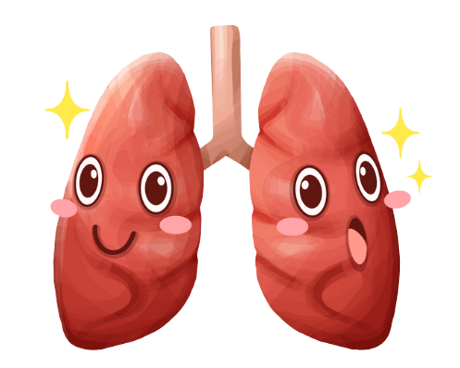
KẾT LUẬN
Ở người, trao đổi khí diễn ra ở phổi. Khi hít vào, khí oxygen trong không khí được dẫn vào phổi đến các phế nang. Tại các phế nang, khí oxygen khuếch tán vào mạch máu, khí carbon dioxide từ máu sẽ khuếch tán vào phế nang và thải ra môi trường qua hoạt động thở ra.

Slide 26
Luyện tập
Xác định các cơ quan trao đổi khí của các sinh vật trong bảng sau:
Đại diện | Cơ quan trao đổi khí
Thủy tức | ……...………..…………………………
Mèo | ………………..…………………………
Kiến | …………………………………………..
Cá rô | …………………………………………..
Cá sấu | …………………………………………..
Sán lông | ………………………………………….
Hươu cao cổ | …………………………………………
Châu chấu | …………………………………………
Chim bồ câu | ………………………………………….
Ếch | ………………………………………….
Màng cơ thể
Phổi
Hệ thống ống khí
Mang
Phổi
Da
Phổi
Hệ thống ống khí
Phổi
Da, phổi

Slide 27
Đọc phần đọc thêm trong SGK về nín thở và hít thở sâu.

Slide 28
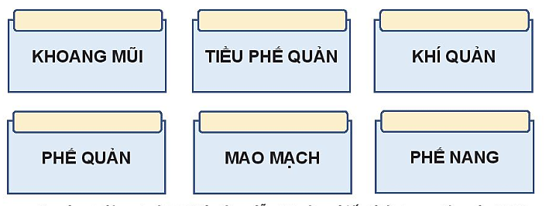
LUYỆN TẬP
Sơ đồ mô tả đường đi của khí khổng ở lá cây trong quá trình quang hợp, hô hấp
TẾ BÀO THỊT LÁ
KHOANG CHỨA KHÍ
KHOANG CHỨA KHÍ
KHÔNG KHÍ
íKHÍ KHỔNG MỞ
Trình tự các cơ quan trong hệ hô hấp mà không khí di chuyển ra vào

Slide 29
LUYỆN TẬP
Sơ đồ mô tả đường đi của khí khổng ở lá cây trong quá trình quang hợp
Carbon dioxide
Carbon dioxide
ÍKHÍ KHỔNG MỞ
KHOANG CHỨA KHÍ
TẾ BÀO THỊT LÁ
Oxygen
Oxygen
KHÔNG KHÍ
KHOANG CHỨA KHÍ

Slide 30
LUYỆN TẬP
Sơ đồ mô tả đường đi của khí khổng ở lá cây trong quá trình hô hấp
Oxygen
Oxygen
IKHÍ KHỔNG MỞ
KKHOANG CHỨA KHÍ
TẾ BÀO THỊT LÁ
Carbon dioxide
Carbon dioxide
KHÔNG KHÍ
KHOANG CHỨA KHÍ

Slide 31
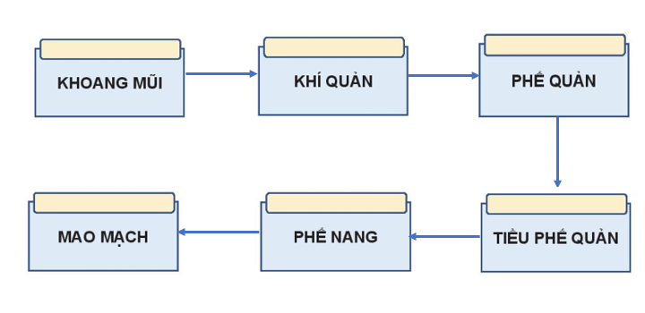
Trình tự các cơ quan trong hệ hô hấp mà không khí di chuyển ra vào

Slide 32
VẬN DỤNG
Câu 2. Vào những ngày trời nắng nóng, sự trao đổi khí của cây diễn ra nhanh hay chậm? Vì sao?
Câu 3. Vì sao khi bắt cá bỏ lên môi trường trên cạn sau một khoảng thời gian thì cá sẽ chết?

Slide 33
Vì sao ban đêm không nên để nhiều hoa hoặc cây xanh trong phòng ngủ đóng kín cửa?
Câu trả lời 2.
Sự trao đổi khí của cây diễn ra chậm trong những ngày trời nắng nóng. Khi trời nắng nóng, khí khổng đóng lại để hạn chế sự mất nước, làm giảm sự khuếch tán các loại khí qua khí khổng. Điều này ngăn cản quá trình trao đổi khí ở thực vật.

Slide 34
Câu trả lời 3.
Khi bắt cá lên môi trường trên cạn, các lá mang dính chặt vào nhau do mất lực đẩy của nước, làm cho diện tích bề mặt trao đổi khí giảm. Bên cạnh đó, không khí khô làm cho các lá mang khô lại, oxygen và carbon dioxide không khuếch tán được. Vì vậy, sau một khoảng thời gian cá sẽ chết.

Slide 35
HƯỚNG DẪN VỀ NHÀ
1
Ôn tập kiến thức vừa học
3
Tìm hiểu nội dung
bài 28. Vai trò của nước và các chất dinh dưỡng đối với cơ thể sinh vật.
2
Thực hành làm bài tập 4 và phần vận dụng tập hít thở sâu (SGK – tr127)

Slide 36
CẢM ƠN CÁC EM ĐÃ
LẮNG NGHE BÀI GIẢNG!

